Slide 1
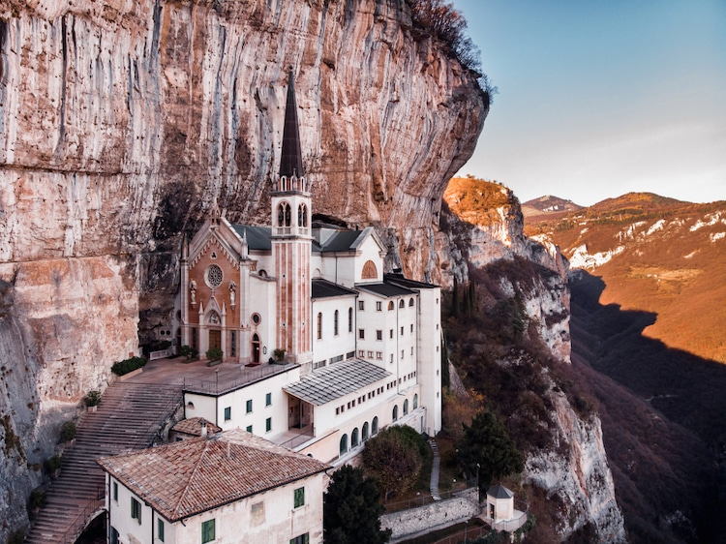
BASILIQUE DE LA MADONE de la CORONA à VERONE

Slide 2
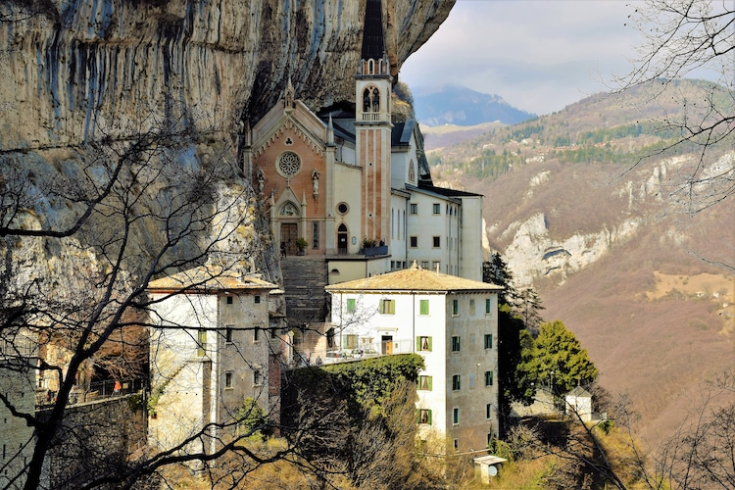
Sanctuaire dans Spiazzi, lieu pittoresque du Nord de l’Italie, accroché à la montagne à
770m d’altitude sur la Vallée de l’Adige au cœur des rochers du Baldo, lieu de pélérinage

Slide 3
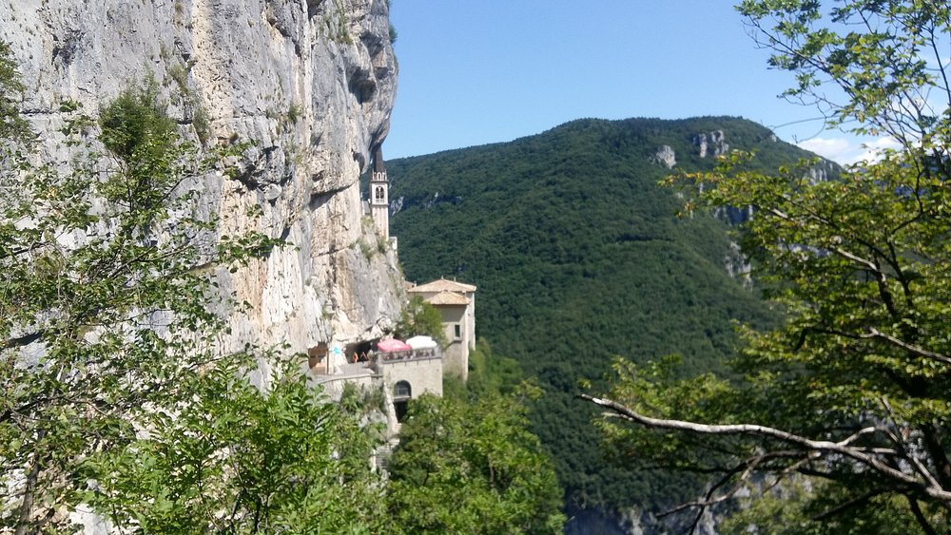
ancien monastère et, chapelle depuis 1625 – Basilique actuelle depuis 1974.

Slide 4
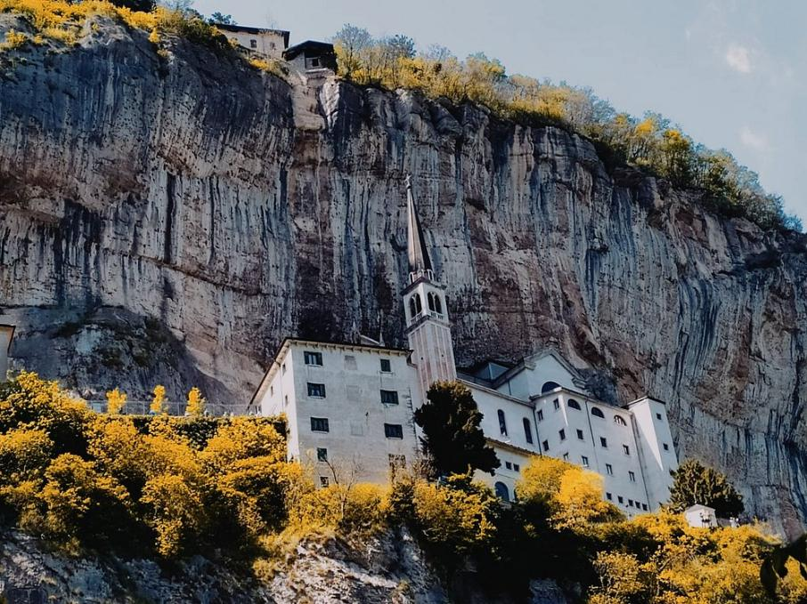

Slide 5
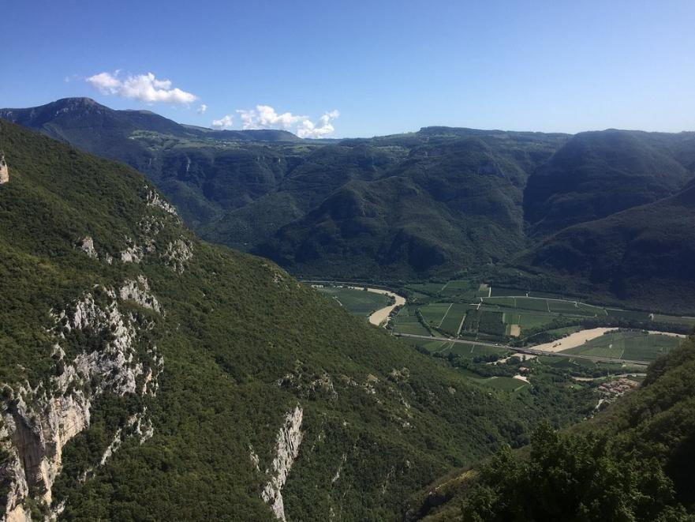
Panorama sur la vallée de l’Adige, depuis le sanctuaire

Slide 6
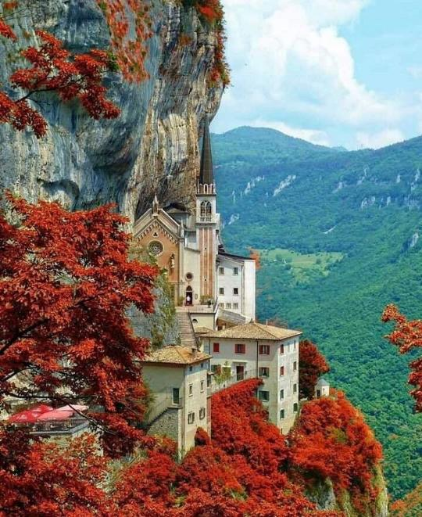

Slide 7
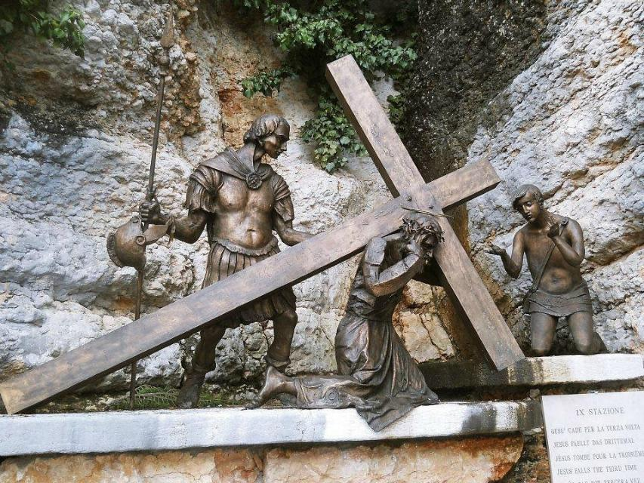
statues en bronze des stations de la Via Crucis

Slide 8
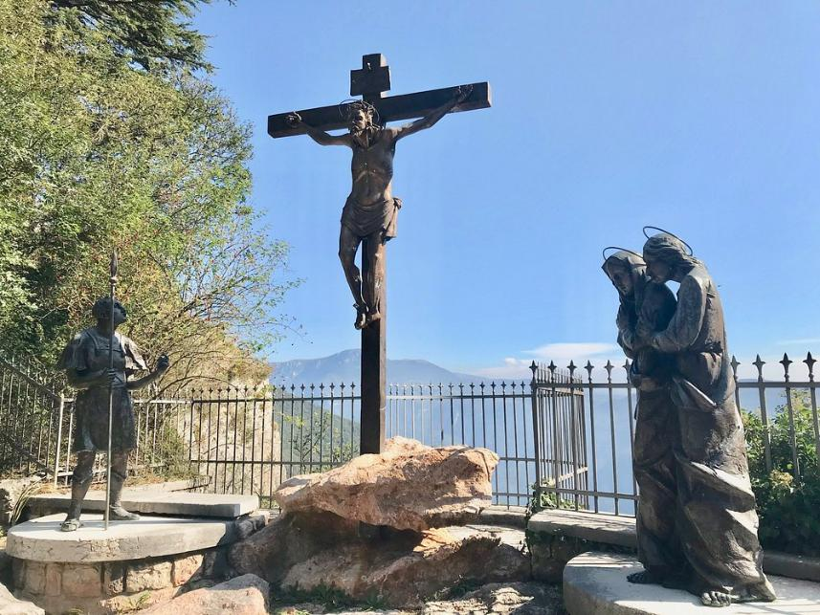
La crucifixion, statues en bronze

Slide 9
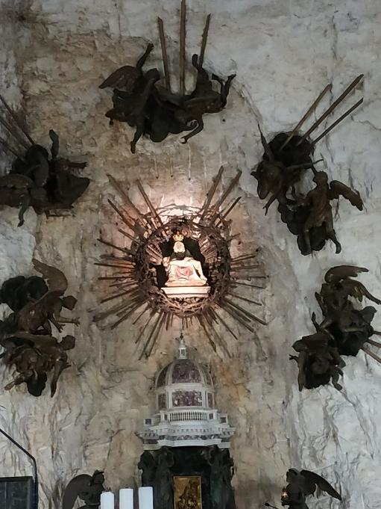
à l’extérieur : Médaillon de la visite du Pape en 1993

Slide 10
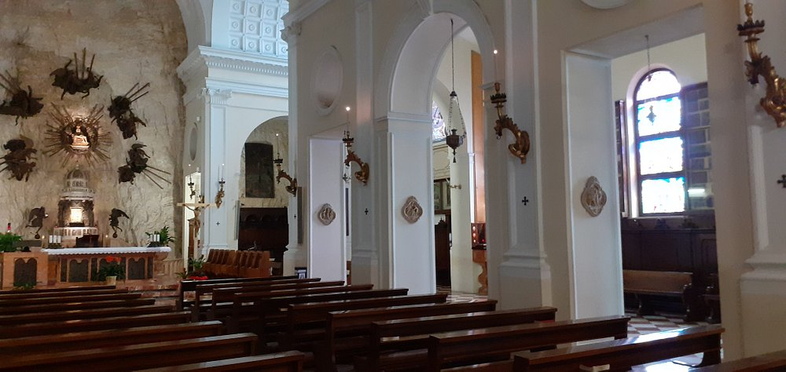
les œuvres de Raffaele BONENTE architecte Fusions en bronze
devant l’autel, 3 panneaux : Nativité – Crucifixion et Pentecôte -- au centre, Cœur de la Vierge
transpercé par 7 épées - les candélabres de l’autel avec symboles évangélistes et allégoriques

Slide 11
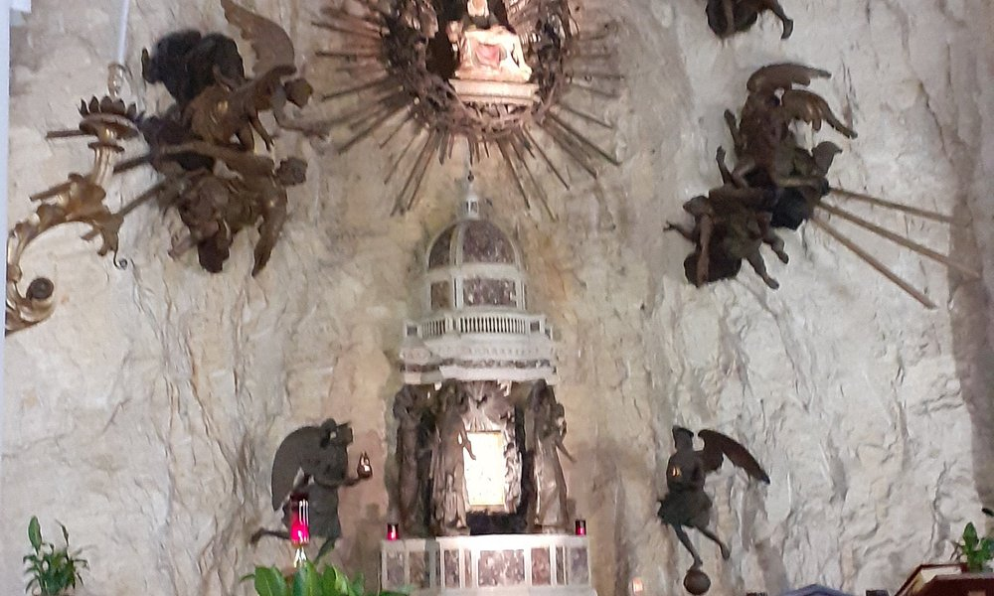

Slide 12
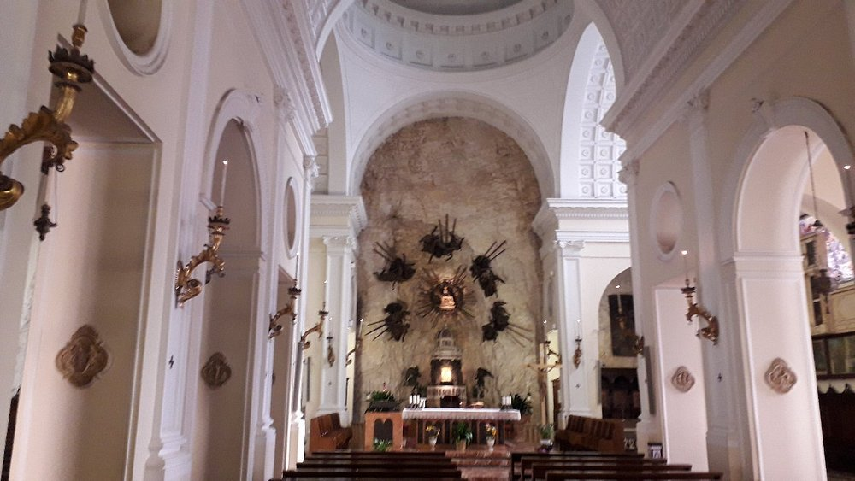
Fusions en bronze (suite) : Panneaux de l’Annonciation avec 4 évangélistes et visages de Abraham- Moise- David et Isaïe - le tabernacle daté de 1982 avec fresques de la Foi, Espérance, Charité et Religion --- le baptistère 1988 avec les sept dons de l’Esprit Saint

Slide 13
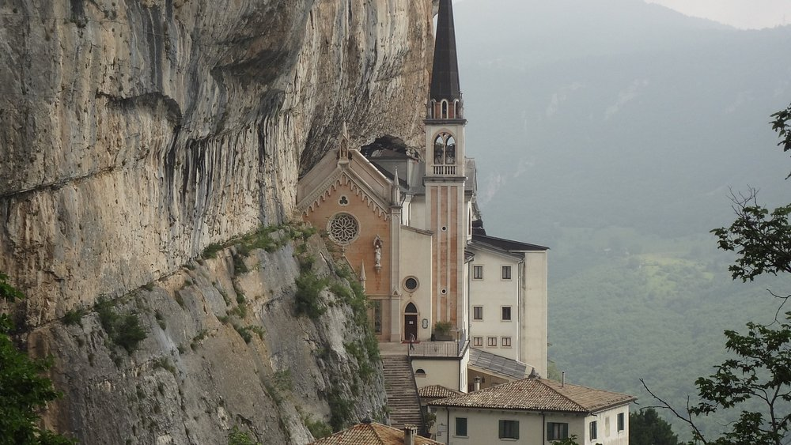

Slide 14
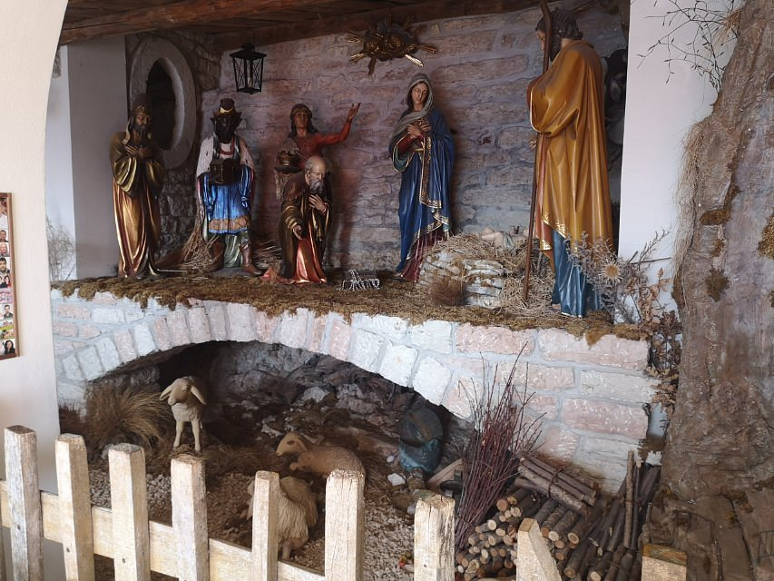
la Nativité

Slide 15
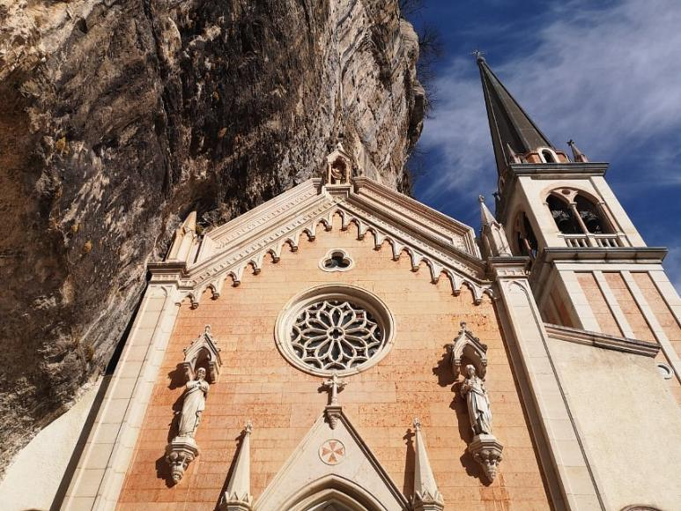

Slide 16
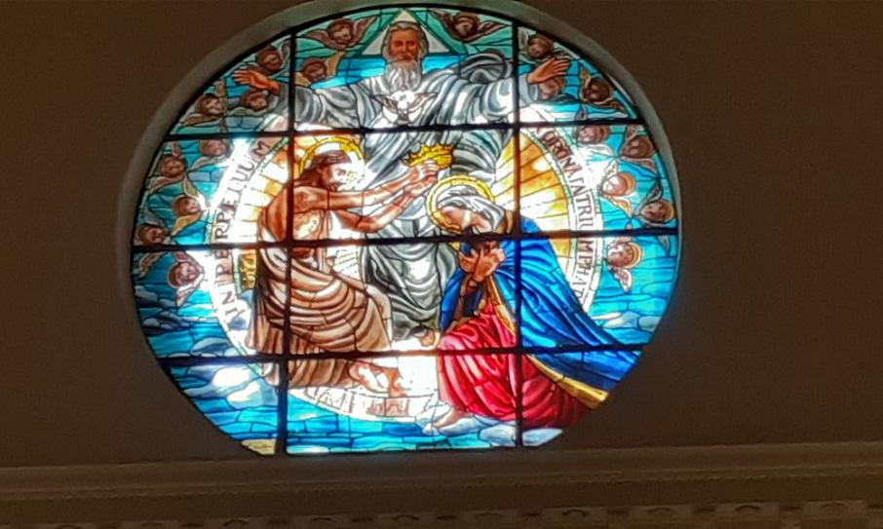

Slide 17
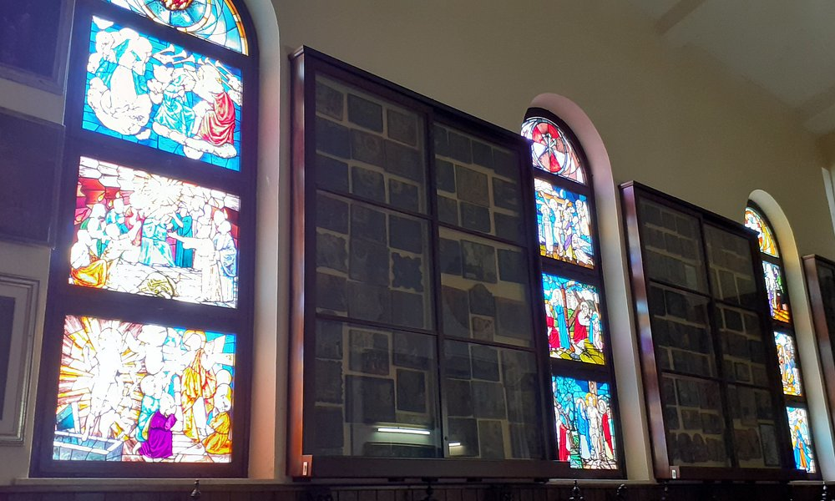
les vitraux de la nef (coté droit) représentent les mystères du Chapelet
des ex-voto sur le mur d’accès avec 167 tablettes, la plus ancienne datée de 1547

Slide 18
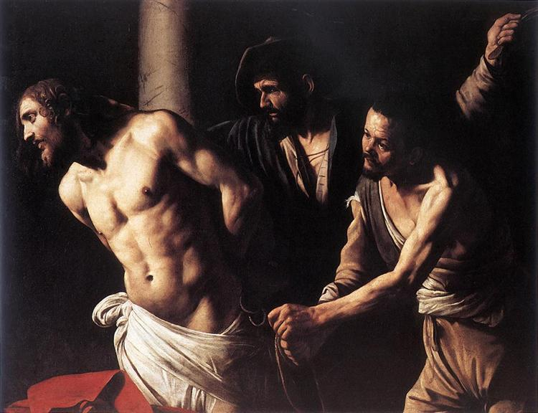
parmi les œuvres du sanctuaire
Le Christ à la colonne
1724 par Antonio Balestra
huile sur toile

Slide 19
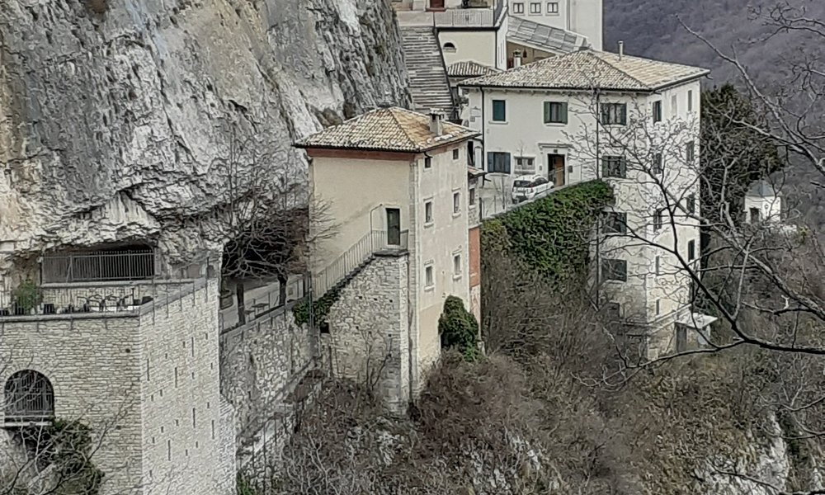

Slide 20
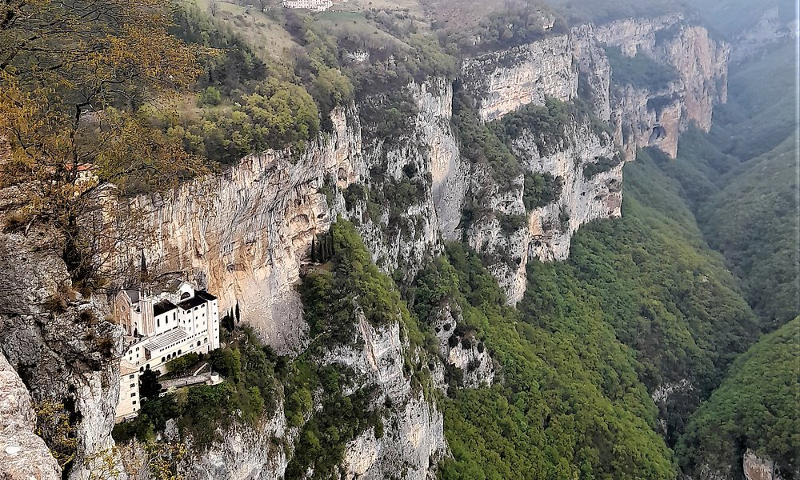

Slide 21
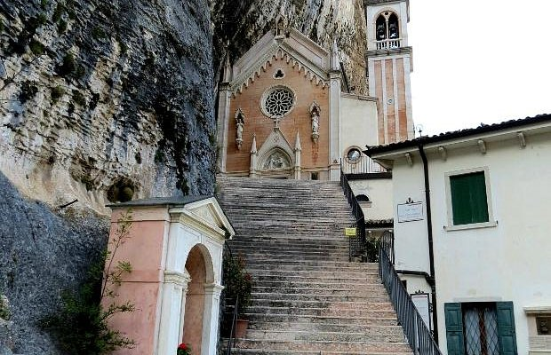

Slide 22
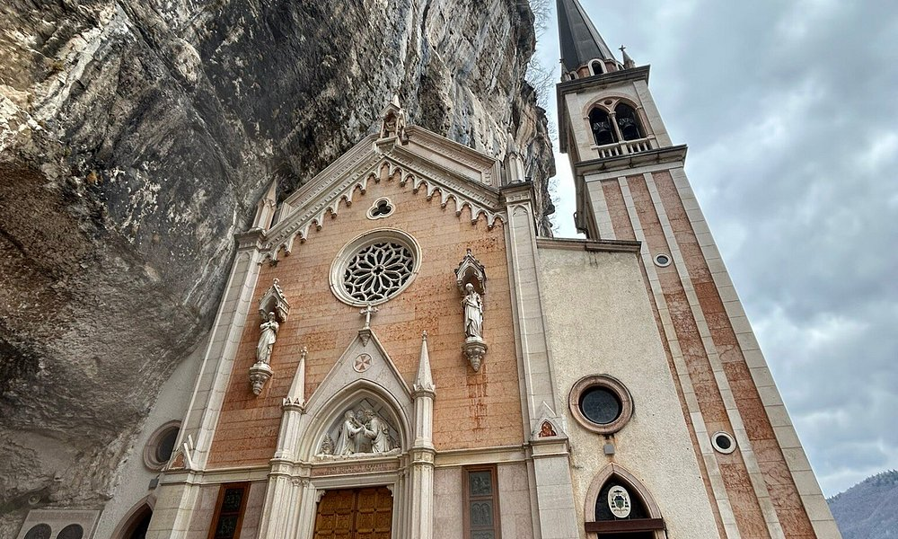
Façade style gothique – statues de Ugo Zannoni sculpteur - clocher avec flèche

Slide 23
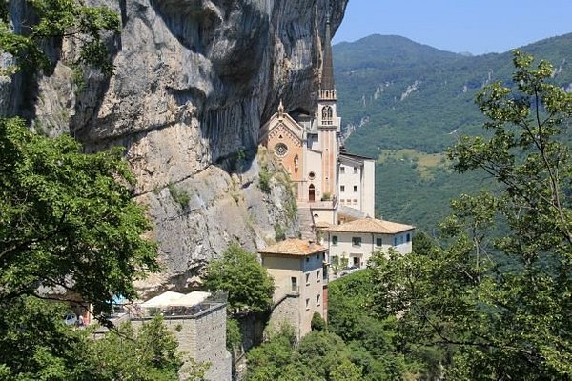

Slide 24
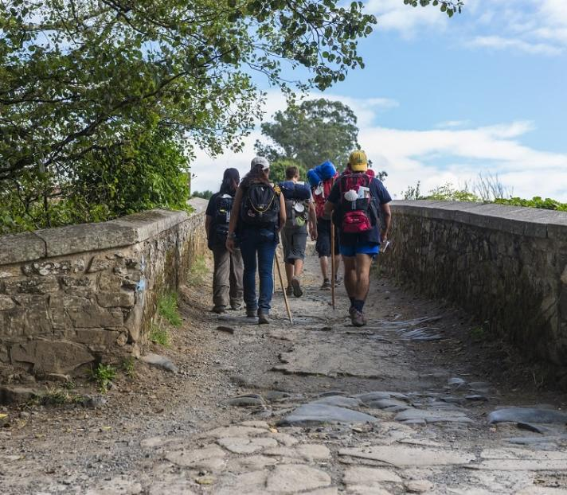
Basilique de la madone de la Corona à Vérone – Spiazzi
Lieu de pélérinage

Slide 25
Sur Une Suggestion Et Une finition De JackDidier
Lorient Vous A Présenté ,La Basilique De La Madone De La Corona
A Vérone
Les Images Et Le Son Du Net
Daniel

